Slide 2
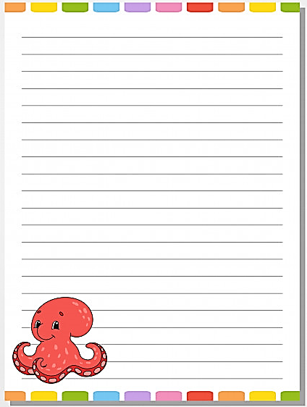
Diario de la alumna
Jardín de Niños “Victoria Garza Villarreal” Educadora: Gabriela Morin de la Rosa. Practicante: Montserrat Vazquez Espinoza.
09/03/2021
9 alumos entraron a la clase virtual.
Los padres de familia tienen la oportunidad de mandar todas las evidencias de las semanas el día viernes.
El día de hoy en la clase virtual se retomo el aprendizaje de obtiene, registra. Representa y describe información para responder dudas y ampliar su conocimiento en relación con las plantas, animales y otros elementos naturales, en donde se les comenzó cuestionando sobre algunos animales y que fueran mencionado en donde Vivian para poder clasificarlos, posteriormente se les pidió que eligieran algún animal para poder realizar un antifas o una mascara, decorando y creando su propia mascara al termino se les pidió que comentaran que animal habían elegido, que hicieran el sonido que emite el animal o que mencionaran alguna característica de el.

